Slide 1
動態網頁
1

Slide 2
JavaScript
用途：
作為使用者跟網頁(應用程式)互動的程式語言，能偵測使用者的操作提供相對的回饋。
用法：
HTML Script Element
<script>
var local = "local";
console.log(local);
</script>
檔案嵌入 HTML
<script src="main.js"></script>
2

Slide 3
JavaScript Variables
變數宣告：
有 3 種變數宣告方式
nonNamedVariable = 1;
var varVariable = 2;
let letVariable = 3;
建議一律使用 let 宣告變數，這是 ES6 後最佳的方式
let 跟 var 的差異在，未宣告前的 var 的結果是 undifined，而 let 會報錯誤 ReferenceError，且 let 不可以重複宣告
常數：
const pi = 3.14;
JavaScript 的終止符號為 ; 但有些人習慣不寫終止符號。
ps.為了比較好閱讀跟維護，我通常會加。
3

Slide 4
Comments 跟 Console 用法
Single line comments：
// Single line comments
Multi-line comments：
/*
Multi-line
comments
*/
通常會需要檢查宣告好的變數。跟其他程式語言不同，JavaScript 的 print() 會去叫印表機吐紙。所以需要依靠 console 在瀏覽器上檢查變數。
語法：
console.log("一般的 console");
console.error("錯誤的 console");
可以在開發者工具的 Console 檢查結果
4

Slide 5
Data Type
弱型別(loosely typed or dynamic typed)，宣告時不用加型別。
原始型別(Primitives)：
Boolean
Number (float only)
String
undefined
Object：
Array
Object
Function (可以看做是 Object)
null (這是玄學，佛曰：不可知)
Date
Math
檢查 Data Type 的方式：
typeof type_boolean;
typeof type_number;
5

Slide 6
Function
有 3 種宣告 Function 的方式：
function first(p){
// statements
}
var second = function(p){
// statements
};
※上面兩種中，第一種較不容易出問題
Arrow Function：
let arrowFunction = (parameter) => {
// statements
};
6

Slide 7
計算
算術：
+ , - , * , / , % , ++ , --
邏輯：
&& , || , !
比較：
> , < , >= , <= , == , != , === , !==
指定：
= , += , -= , *= , /= , %= , &= , |=
三元：
let 變數名稱 = (條件運算) ? (true的結果) : (false的結果);
7

Slide 8
Control Flow
你懂的，就是那些，直接看例子：
if
switch
for
while
do......while
try......catch
8

Slide 9
Document Object
JavaScript 提供許多選取 HTML DOM 的語法，選取網頁上的 Element：
document.head;
document.body;
document.title;
document.getElementById("");
document.getElementsByClassName("");
document.getElementsByName("");
document.getElementsByTagName("");
document.querySelector("");
document.querySelectorAll("");
※使用選取時，請注意選取的結果是否為陣列
9

Slide 10
Control Element
修改 Element 內容：
Element.innerText = "文字";
Element.innerHTML = "文字";
Element.value = "文字";
新增 Element Object：
document.createElement("Element 名稱");
新增 Child Element：
ParentElement.appendChild(ChildElement);
※新增 Element 建議用 bottom-up 順序，會比 top-down 來的容易理解
Element Attribute：
Element.getAttribute("Attribute 名稱");
Element.removeAttribute("Attribute 名稱");
Element.setAttribute("Attribute 名稱", "value");
10

Slide 11
Event
以下用按鍵事件當例子，常見的寫法有 3 種：
<button onclick="FunctionName()">button5</button>
<script>
function FunctionName(){
statement
}
Element.onclick = FunctionName;
Element.addEventListener("click", FunctionName);
</script>
避免事件蔓延：
event.stopPropagation(event);
11

Slide 12
JSON(JavaScript Object Notation)
是一種 JavaScript Object 撰寫的風格：
內容必須是 "name": "value" 格式
不能有註解
字串不能使用單引號 ' '，一律使用雙引號 " "
常用 JSON 物件操作：
JSON 物件轉字串
json_string = JSON.stringify(json_object);
字串轉 JSON 物件
json_object = JSON.parse(json_string);
JSON 可以單獨寫成 .json 檔案
12

Slide 13
XML(Extensible Markup Language)
是一種資料標記的格式，副檔名為 .xml
eg.
<?xml version="1.0"?>
<employee>
<name>John</name>
<age>30</age>
<city>New York</city>
</employee>
要有 <?xml version="1.0"?> 這個宣告
Element 一定有 start tag 和 end tag
13

Slide 14
Ajax(Asynchronous JavaScript and XML)
簡單說，就是非同步(Asynchronous)的 Http Request 的概念。
想在網頁進行 Asynchronous Http Request 就必須依靠 XMLHttpRequest (XHR) Object 提供的實作。
Synchronous
Task1
Task2
Task3
Asynchronous
Task4
14

Slide 15
XMLHttpRequest Object
最常見的方法是 GET 和 POST
以下用 GET 方法的例子解說
let xhr = new XMLHttpRequest();
xhr.open("GET", "example.json", true);
xhr.send();
xhr.onload = function () {
let para = document.getElementById("get-para");
console.log(xhr);
para.innerText = xhr.responseText;
}
POST 的實際案例會在之後說明
15

Slide 16
Cookie and Webstorage
Cookie 和 Webstorage 通常用於暫時儲存 Client 資訊
Cookie 使用：
document.cookie = "name=value";
let stringVariable = document.cookie;
※Cookie 缺點是最多只能存 4k 的內容
Session Storage：
window.sessionStorage.setItem("key", "value");
window.sessionStorage.getItem("key");
sessionStorage.removeItem("key");
sessionStorage.clear();
Local Storage：
使用方式與 Session Storage 相同，缺點是會存在 Client 的環境，容易有資安的疑慮。
16

Slide 17
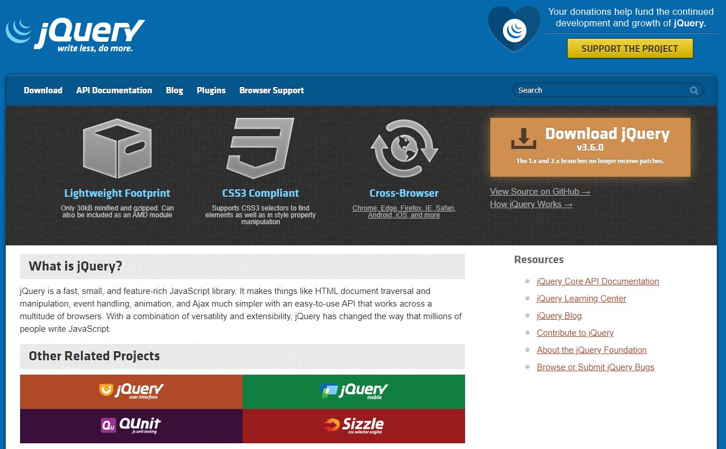
jQuery
jQuery 是 JavaScript 的一種函示庫 (Library)。利用 jQuery 可以簡化複雜的 JavaScript 原生語法，讓程式更容易維護。
17

Slide 18
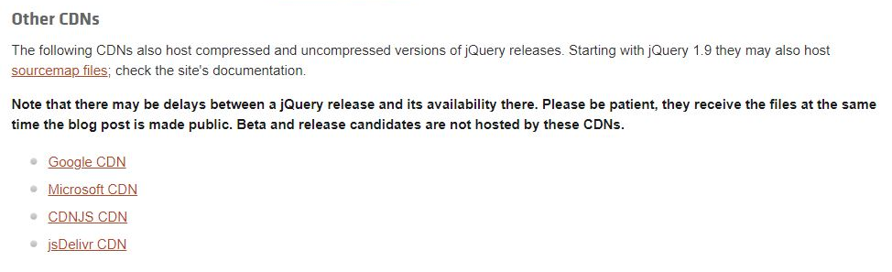
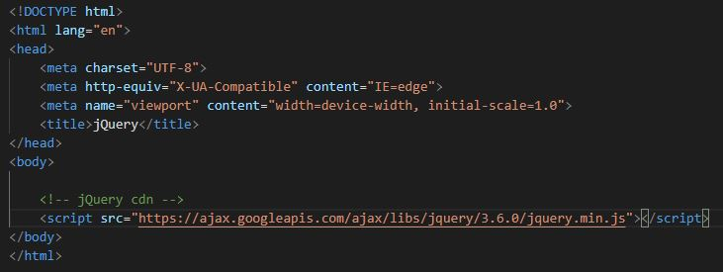
安裝 jQuery
1.點選 Download
2.任選一個 cdn 的連結使用
18

Slide 19
jQuery
語法：
$(Selector).Action();
Selector 用途：
$() 是用來選取 Element，套用 CSS 選取的方式。
Action 用途：
設定 Element 的 Attribute
事件聆聽功能
撰寫順序：
jQuery 先寫出這樣的格式
$().();
在慢慢將 Selector, Action 補上
19

Slide 20
jQuery
語法：
$.ajax("url", SettingObject);
SettingObject：
method：常見的方式為 GET 或 POST
async：是否為 asynchronous
contentType： 傳給 api 的資料型式
data：傳給 api 的資料內容
$.ajax() 後面通常會串接 .done()、,fail()、.then() 等來處理回傳的資料
※GET 明碼傳輸會有安全問題，所以會改用 POST 避免這個問題
20

